Slide 1

Муниципальное бюджетное дошкольное образовательное учреждение детский сад
п. Маяк Елецкого муниципального района Липецкой области
Педагогический опыт работы
по теме:
«Духовно – нравственное воспитание детей дошкольного возраста»
воспитатель
Матвеенко Н.А.
2018г.

Slide 2
Своё выступление я хочу начать со слов
Василия Александровича Сухомлинского
У нас, воспитателей, великая и почётная миссия –
вдохнуть в каждое из сердец наших воспитанников возвышенные идеалы. Сделать так, чтобы в их душах отразился в миниатюре портрет народа.
Тот, кому удается это сделать, может с уверенностью сказать:«Я постиг цель воспитателя».
В наше сложное время каждый человек пытается сохранить мир и покой в своем доме, оградить детей от зла, жестокости и агрессии окружающего мира. Слово Божие спокон веков звучало на Руси как-то по особенному.
Детство – это то время, когда образовываются нравственные навыки и привычки, происходит приобретение знаний об окружающем мире, развиваются все силы человека, как душевные, так и телесные. Именно в этот период происходит бурное накопление жизненного опыта: нравственного, социального, духовного.

Slide 3
Актуальность проблемы духовно-нравственного воспитания заключается в том, что в современном мире маленький человек живет и развивается, окруженный множеством разнообразных источников сильного воздействия на него как позитивного, так и негативного характера, которые ежедневно обрушиваются на неокрепший интеллект и чувства ребенка, на еще только формирующуюся сферу нравственности. Таким образом, в настоящее время основной целью дошкольного воспитания является целостное духовно-нравственное развитие личности ребенка.
Система духовно-нравственного воспитания дошкольников:
1. обращение к духовно-нравственным традициям и ценностям своего народа;
2. эстетическое развитие детей;
3. формирование потребностей в здоровом образе жизни;
4. сотрудничество детского сада, семьи и религиозных организаций.

Slide 4
Цели и задачи духовно-нравственного воспитания в детском саду
Целью духовно-нравственного воспитания нашего детского сада, является формирование и развитие социально-значимых ценностей, гражданственности и патриотизма, содействие обретению дошкольниками нравственно-востребованного духовного опыта, основанного на традициях русского Православия.
Задачи:
приобщение детей к традиционным для России духовно-нравственным ценностям;
воспитание нравственных и эстетических чувств;
формирование базисных основ личности;
формирование духовно-нравственного отношения и чувства сопричастности:
— к родному дому, семье, детскому саду, посёлку, городу, стране;
— к культурному наследию своего народа;
— к природе родного края;
создание условий, обеспечивающих эмоциональное благополучие каждого ребенка;
обеспечение художественно-эстетического, познавательного развития, выявление ранней одаренности.

Slide 5
Направления деятельности детского сада по духовно-нравственному воспитанию детей:
Реализация поставленных задач осуществляется в нескольких направлениях:
— создание условий для реализации духовно-нравственного воспитания;
— работа с педагогическим коллективом;
— работа с воспитанниками;
— работа с семьями воспитанников;
Условия для осуществления процесса духовно-нравственного воспитания:
Для ознакомления детей и закрепления изученного материала в группах оформлены православные и патриотические уголки, созданы информационные стенды для родителей, в которых размещена информация духовно-нравственного содержания.

Slide 6
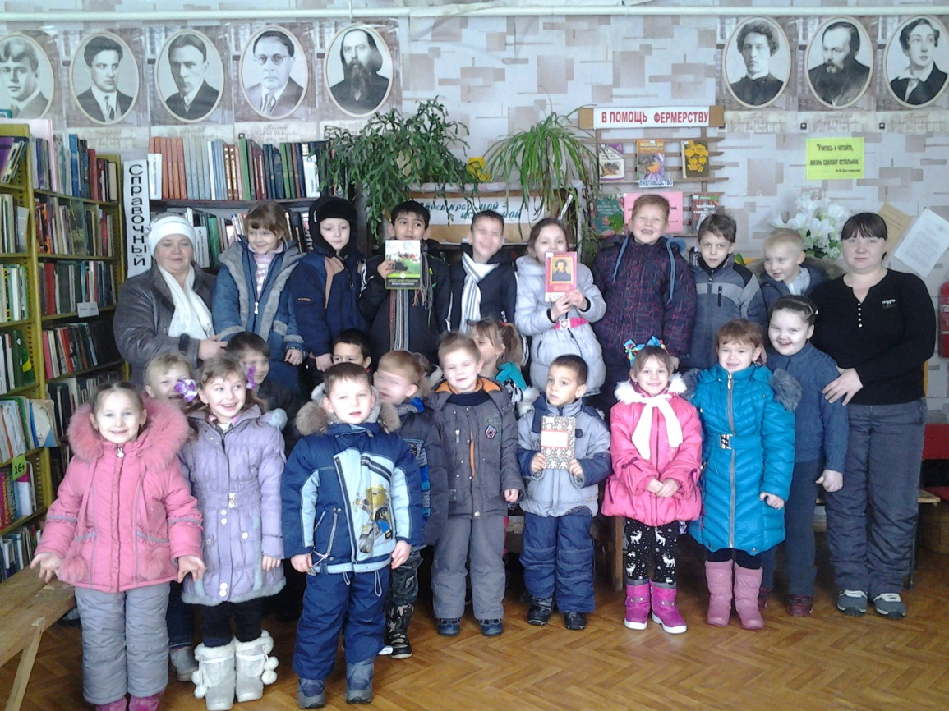
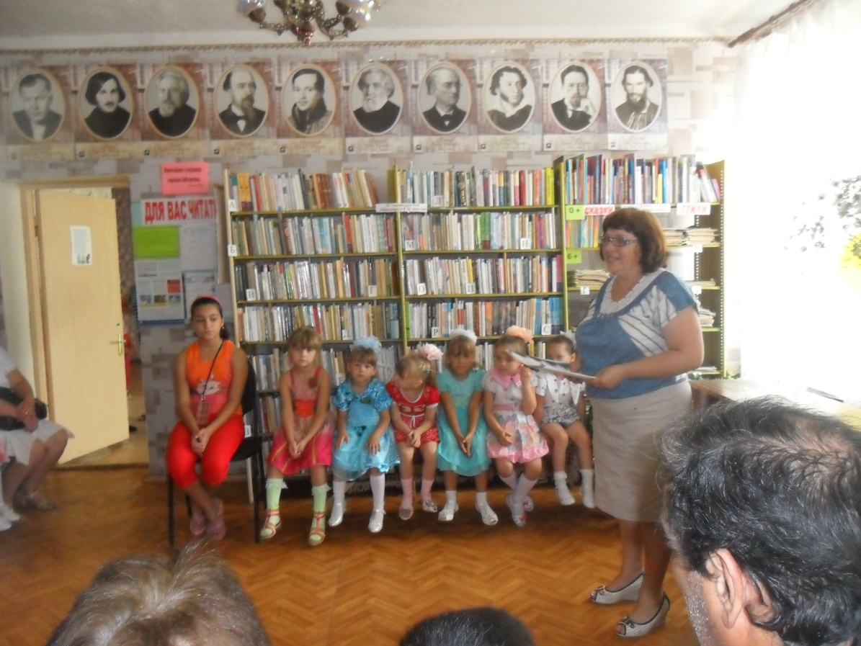
Формы работы по духовно-нравственному воспитанию
— чтение народных и авторских сказок, литературных произведений из серии «Детям о вере», сказки о материнской любви;

Slide 7
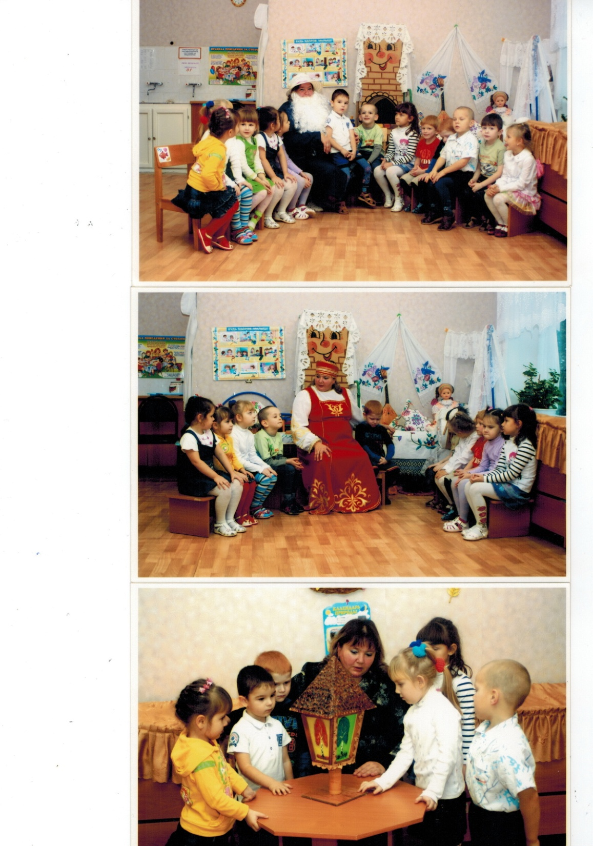
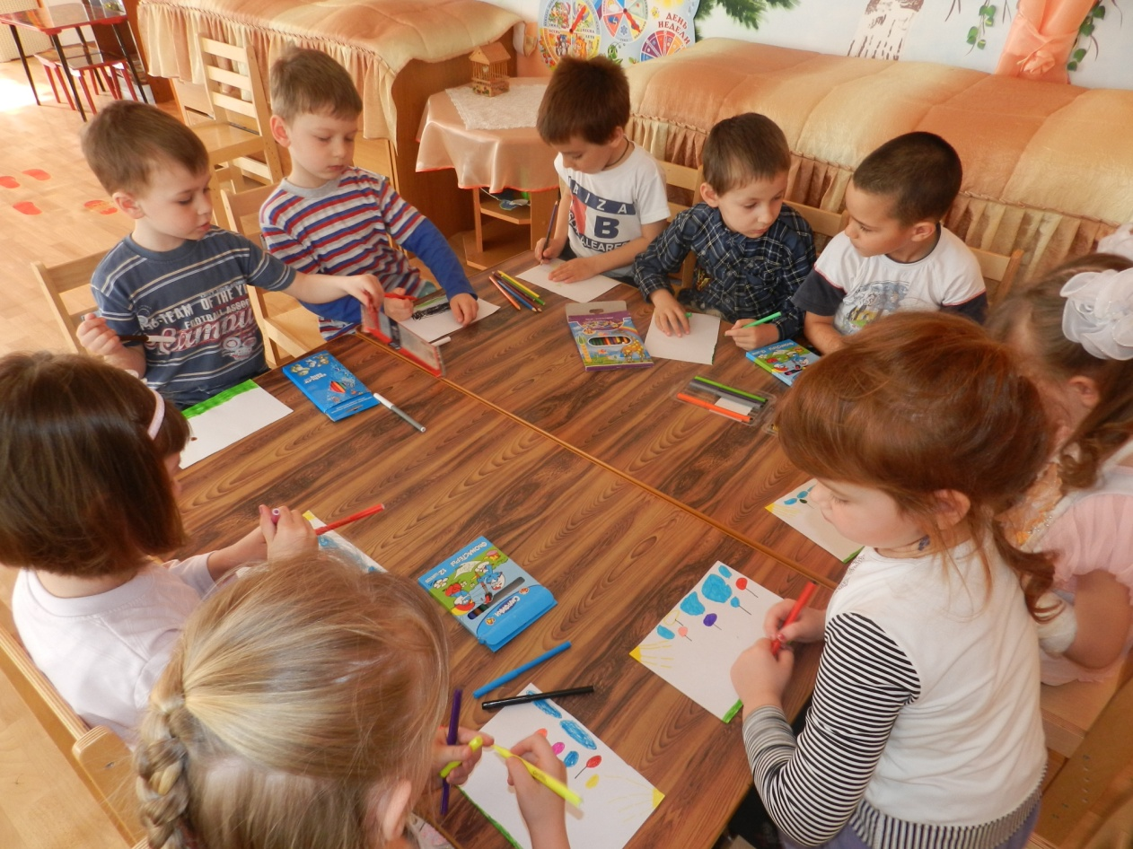
— цикл занятий под названием «Уроки доброты», целью которых является воспитание нравственных ценностей и познание самого себя в мире людей. В феврале будущего года в нашем детском саду пройдёт МО по познавательно-речевому развитию на тему « В мире доброты»

Slide 8
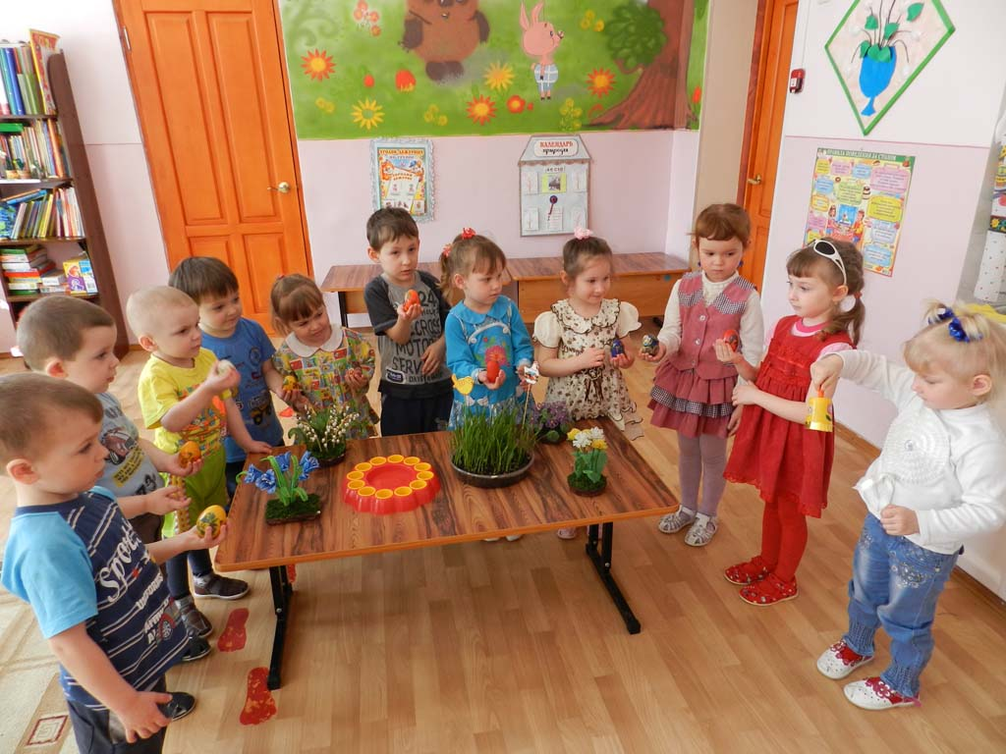
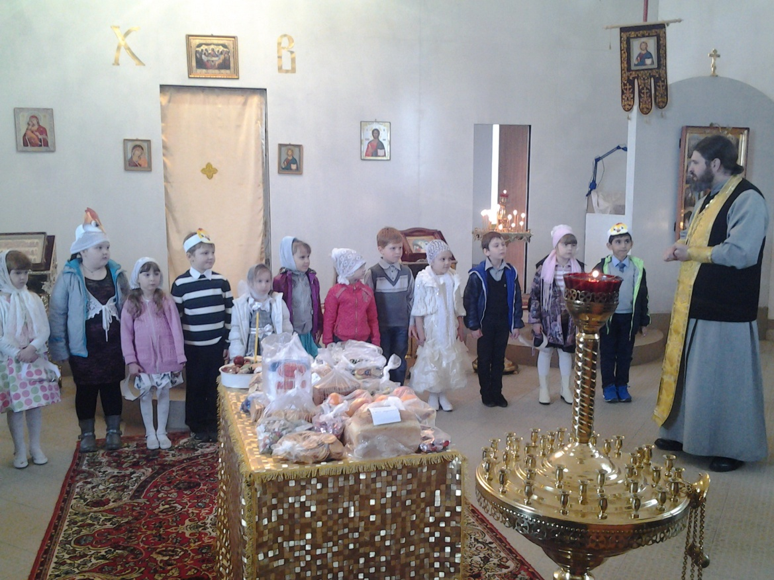
— знакомство с православными и народными праздниками и проведение некоторых из них ( Покров Пресвятой Богородицы, Рождественские Святки, Масленица, Сороки, Пасха, Благовещение, Троица);

Slide 9
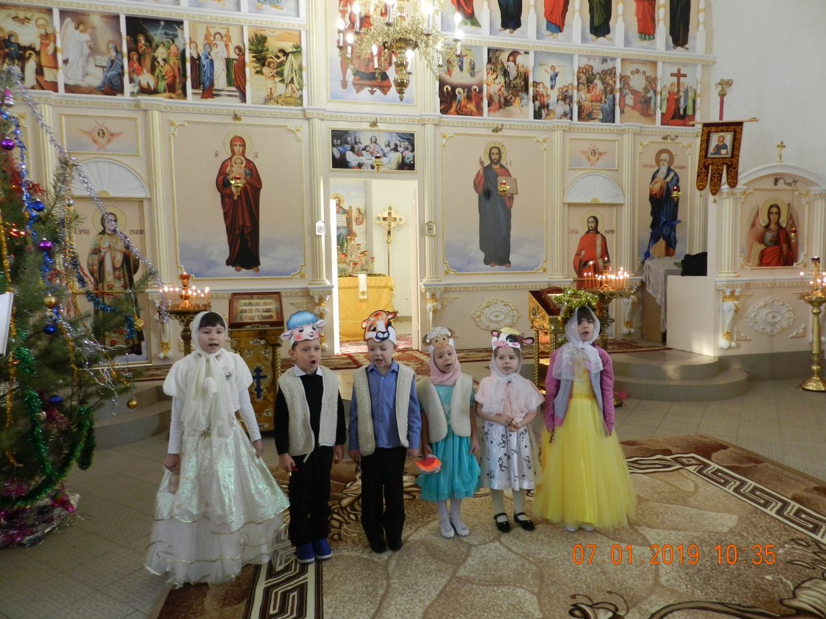
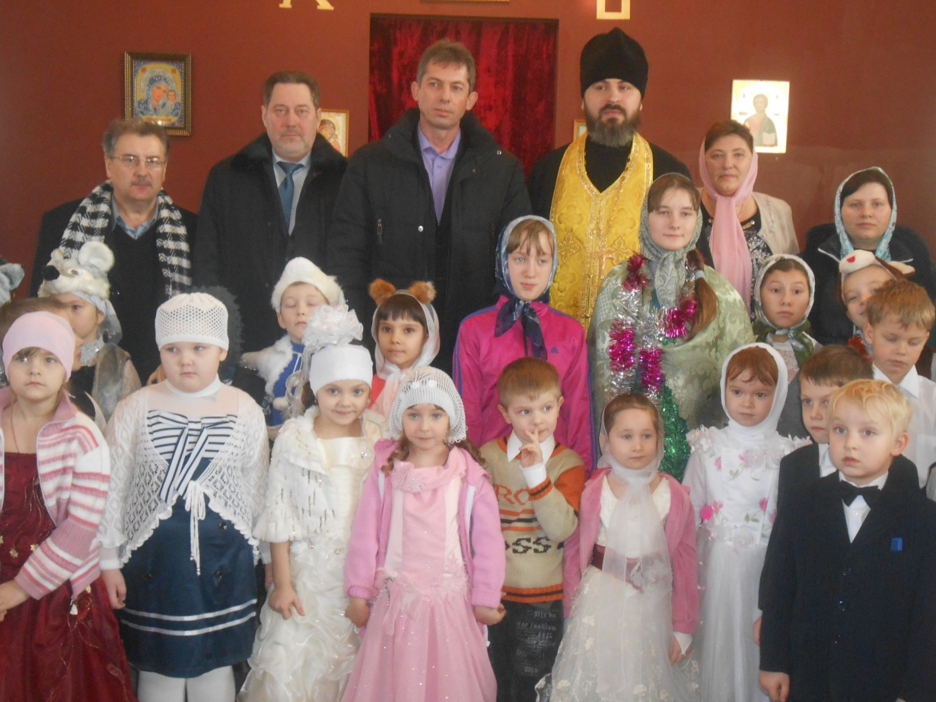

Slide 10
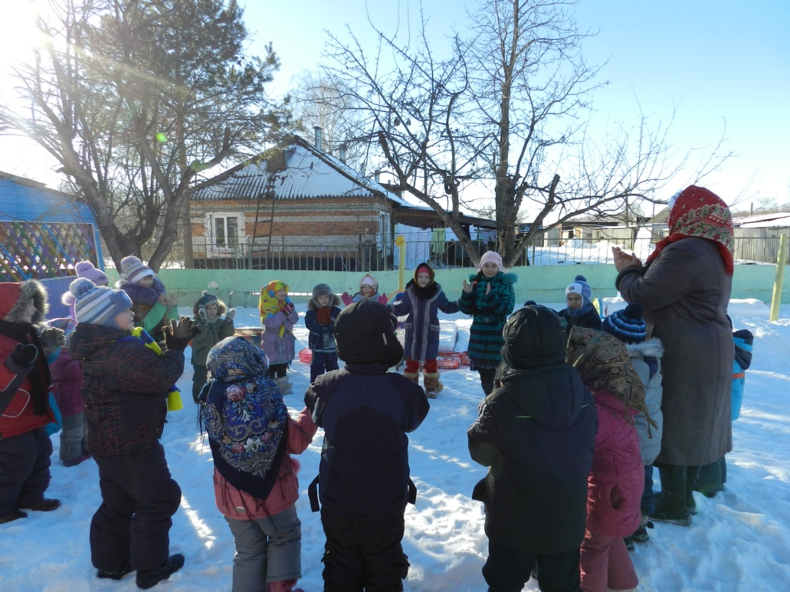
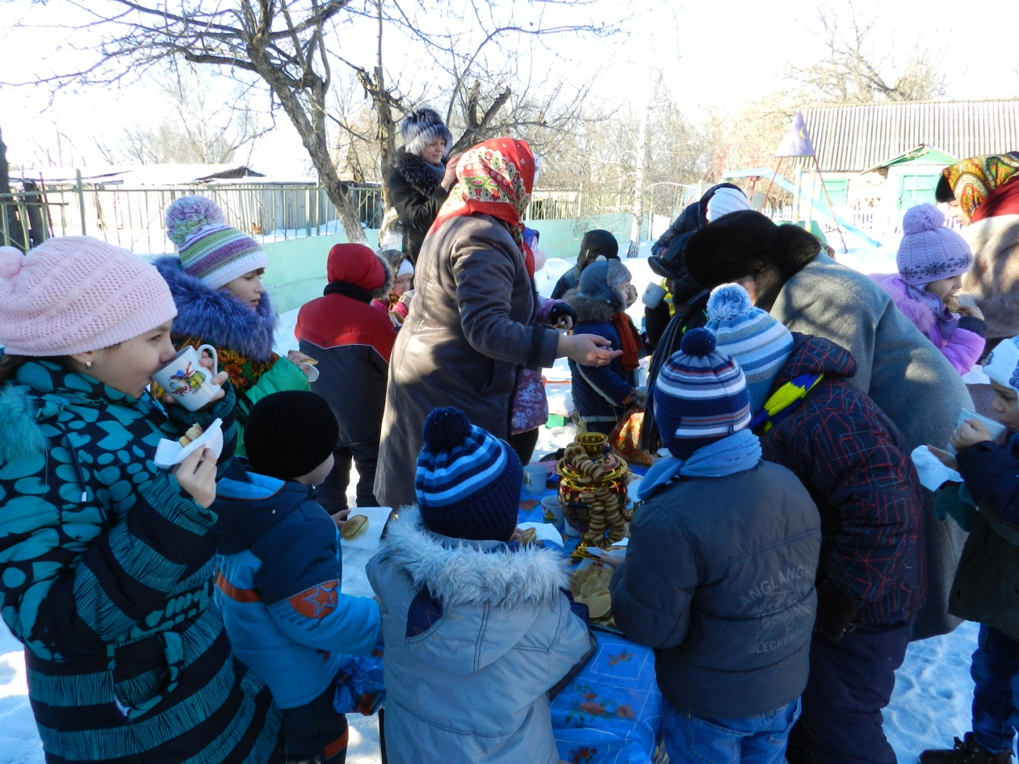
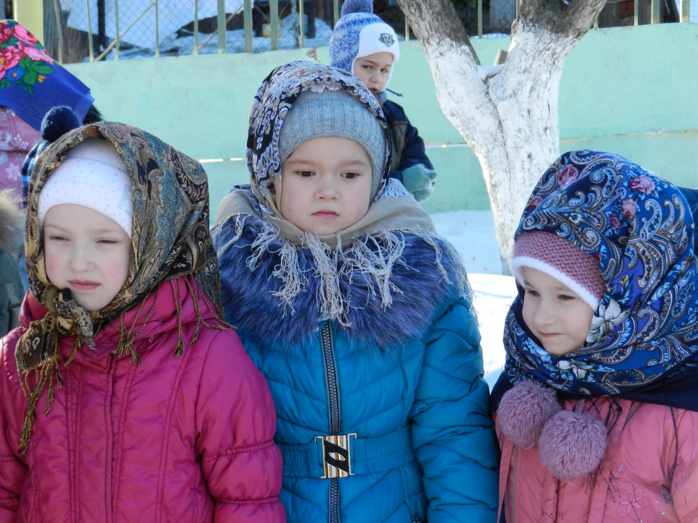

Slide 11
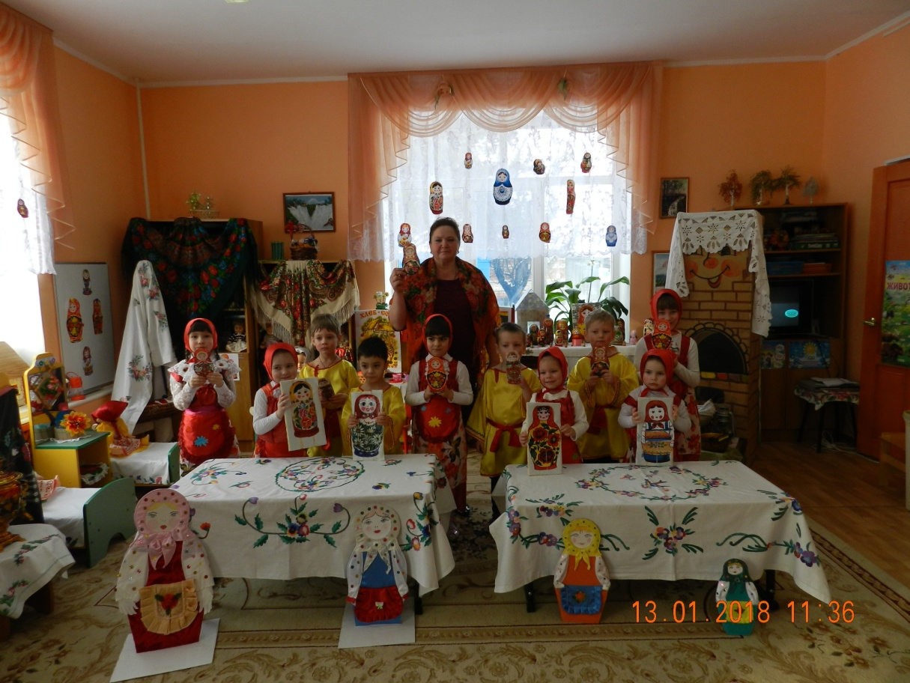
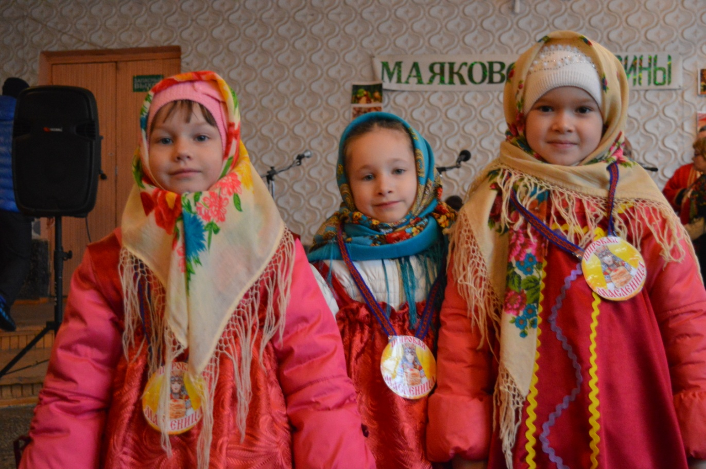

Slide 12
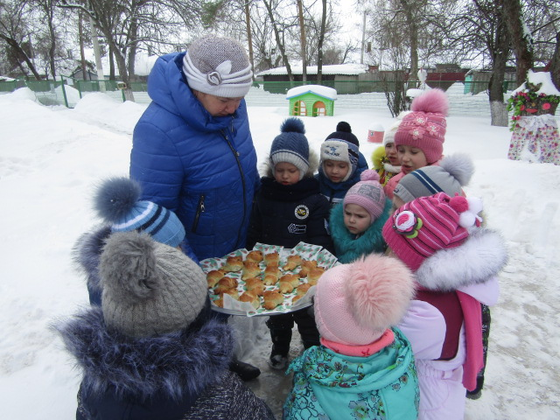
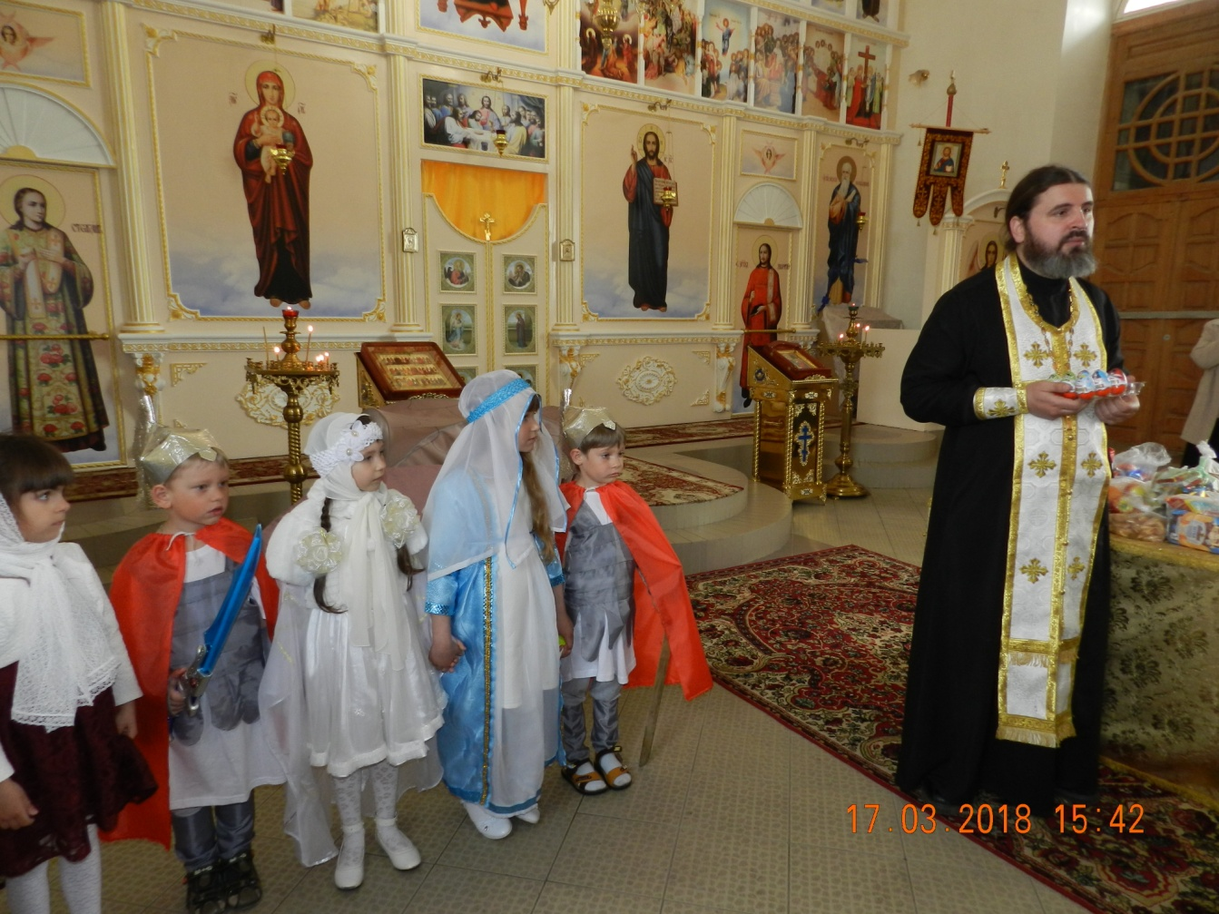

Slide 13
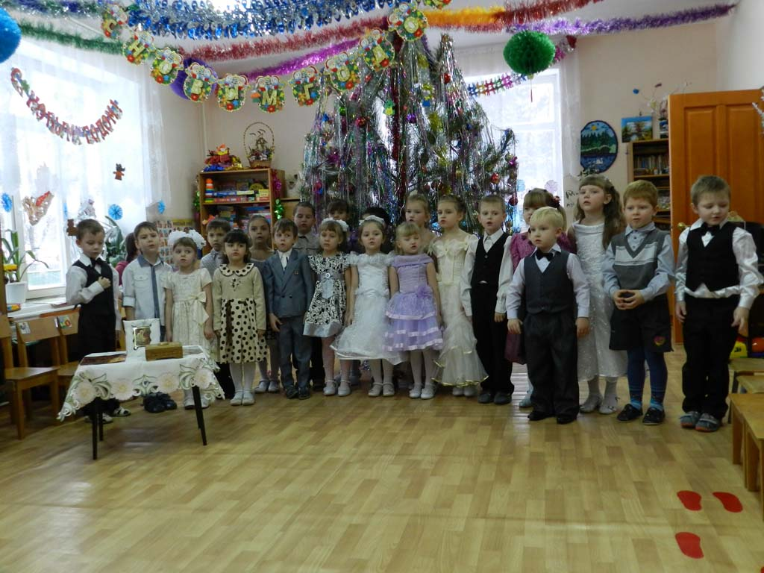
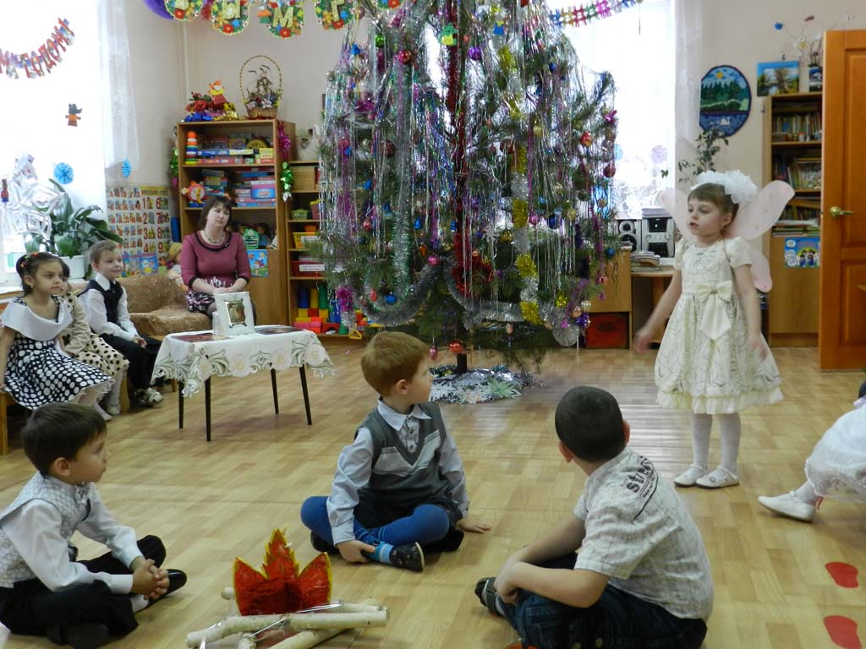

Slide 14
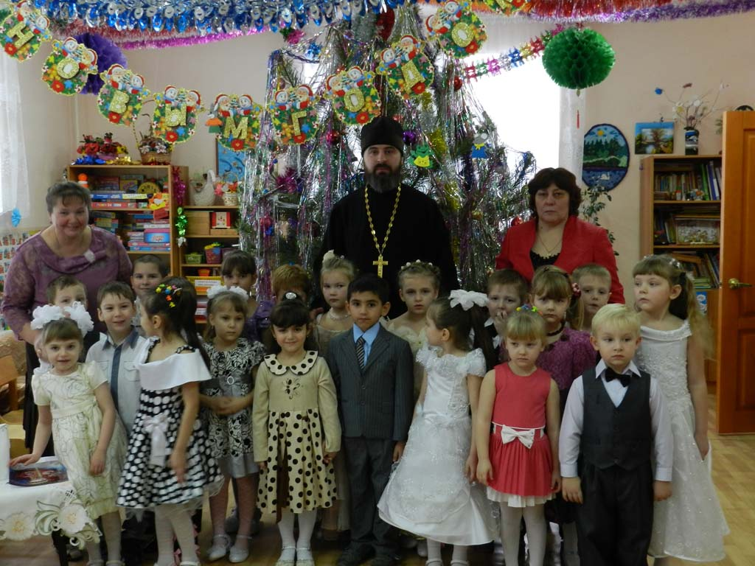
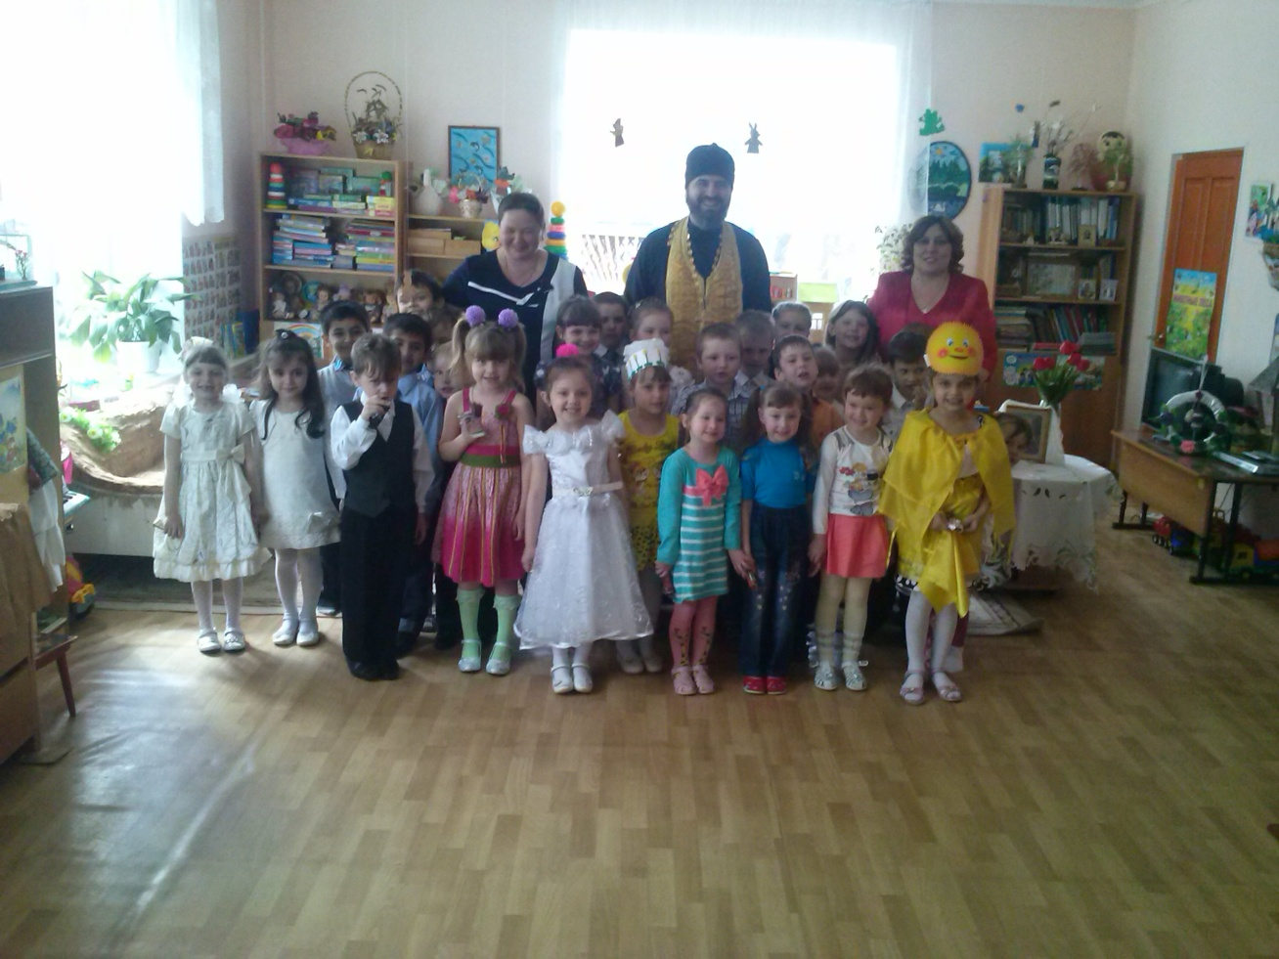

Slide 15

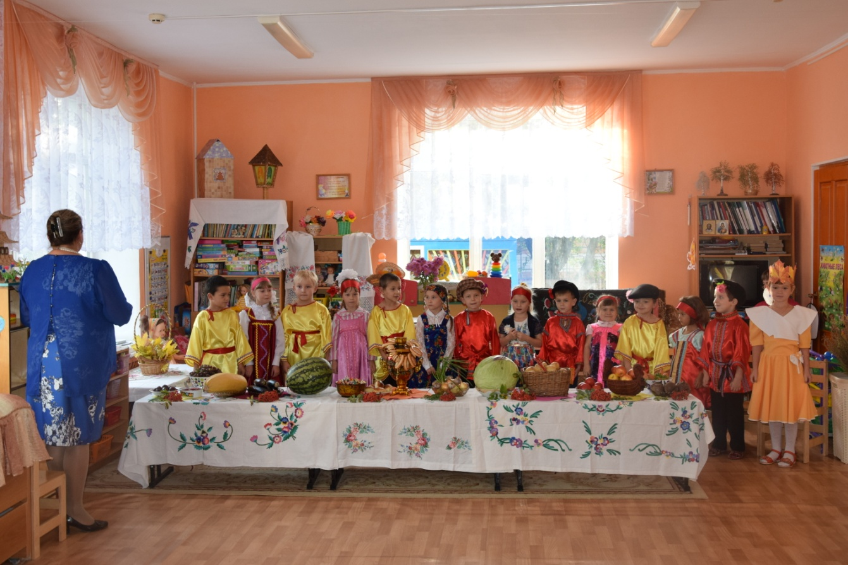

Slide 16
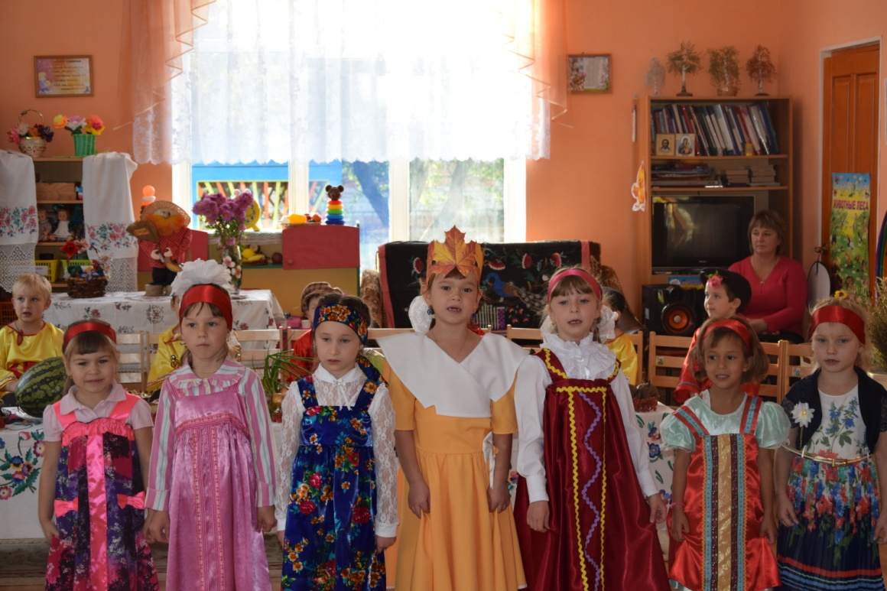
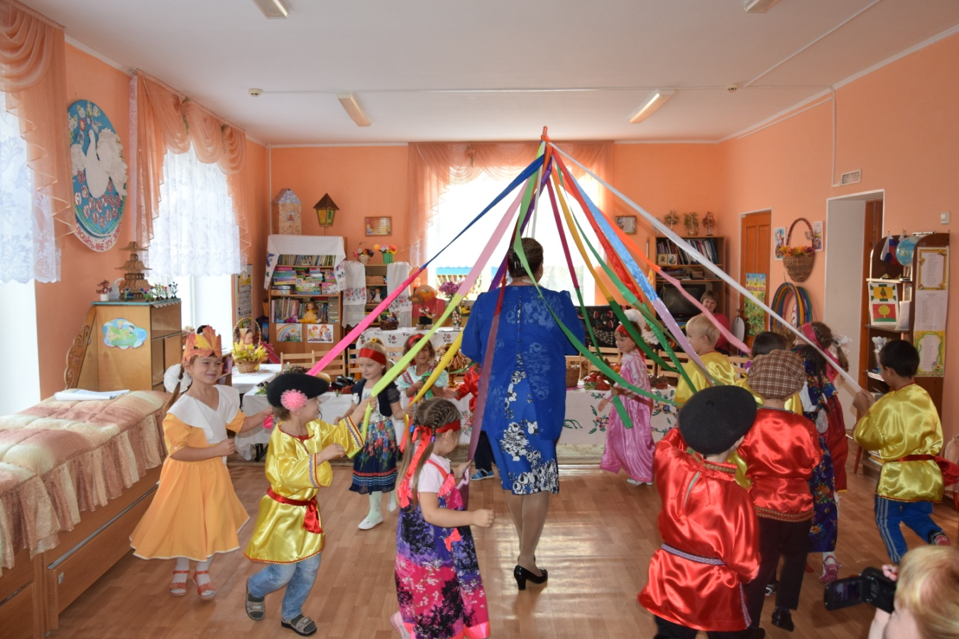

Slide 17
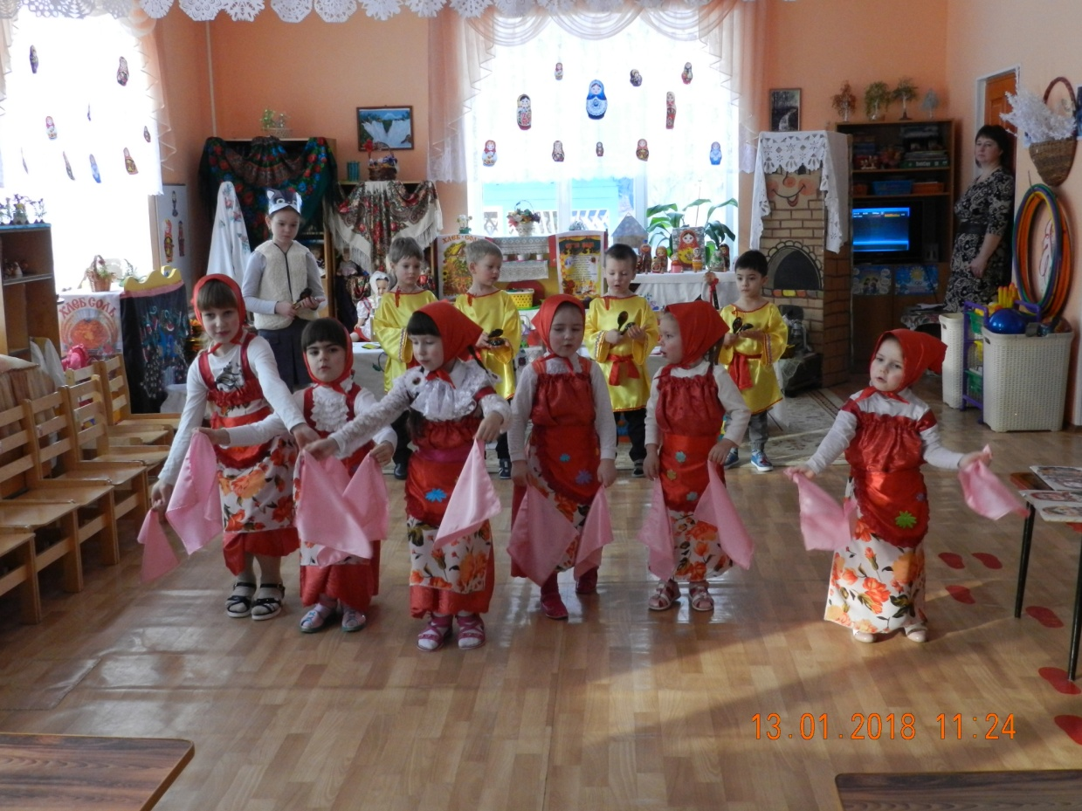
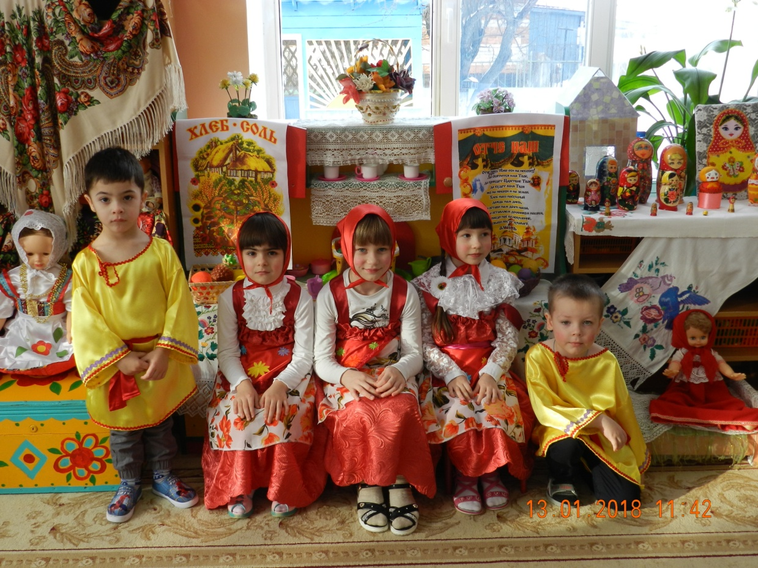

Slide 18
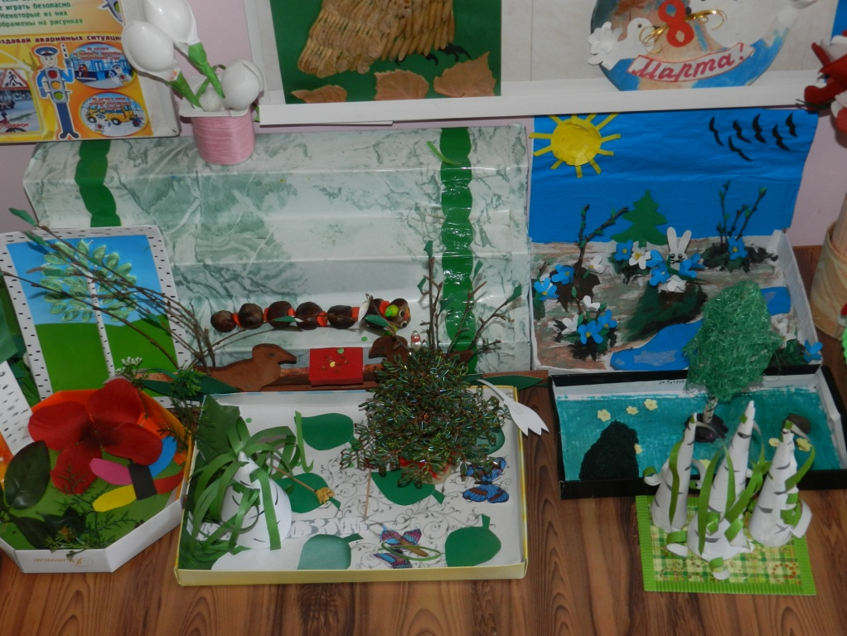
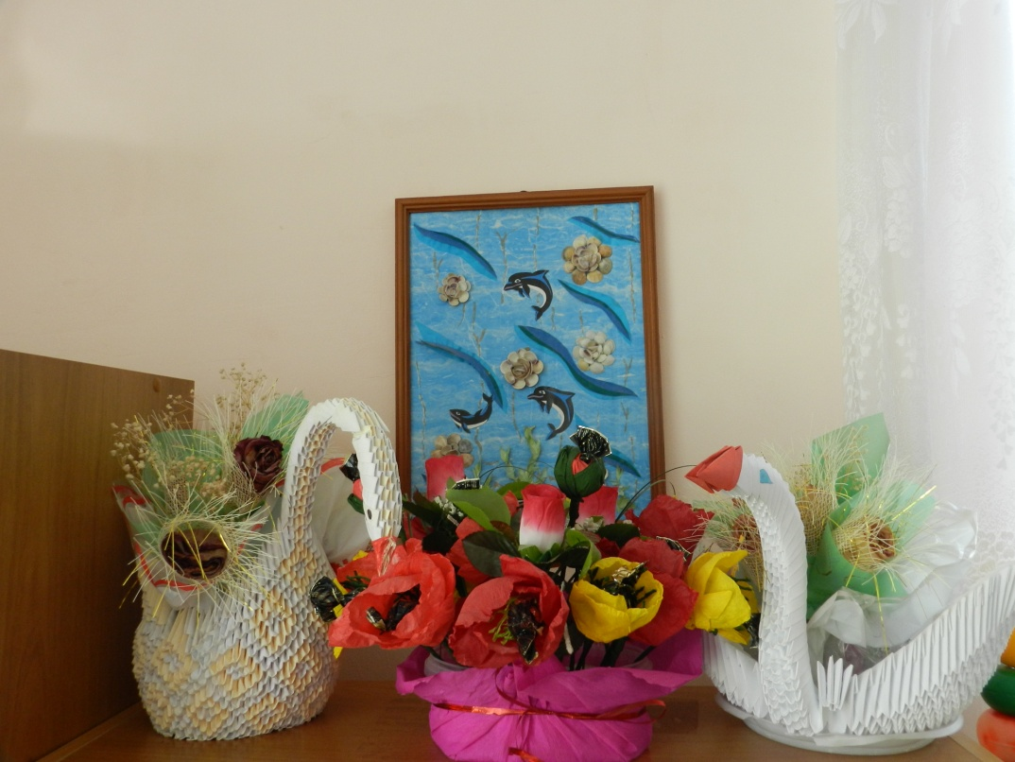
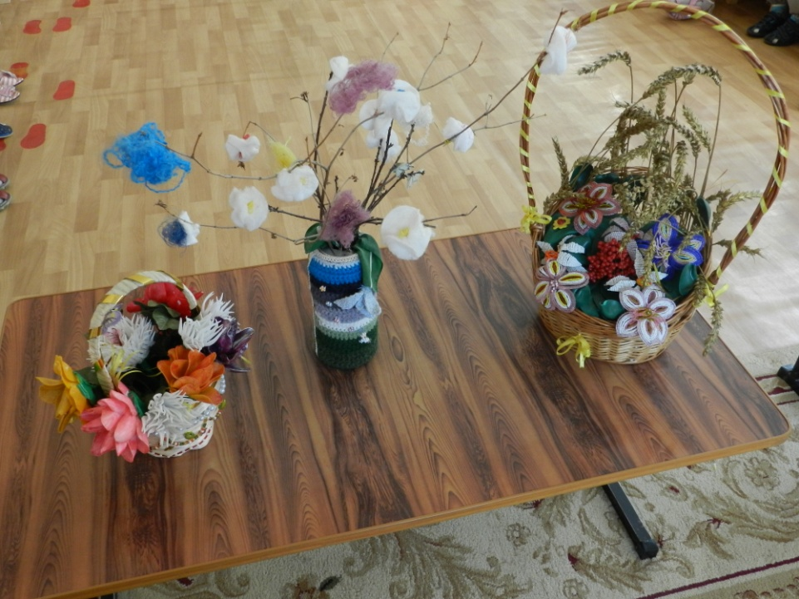
— тематические выставки детского творчества;

Slide 19
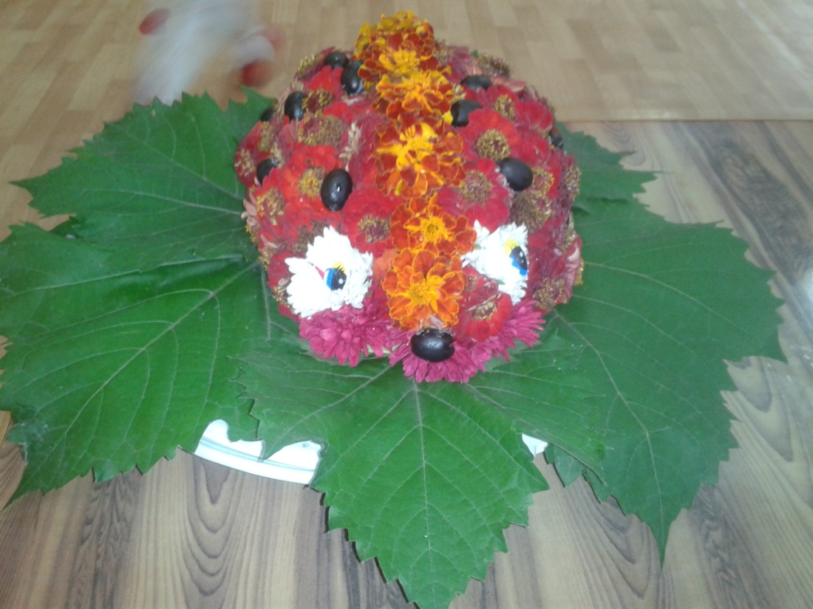
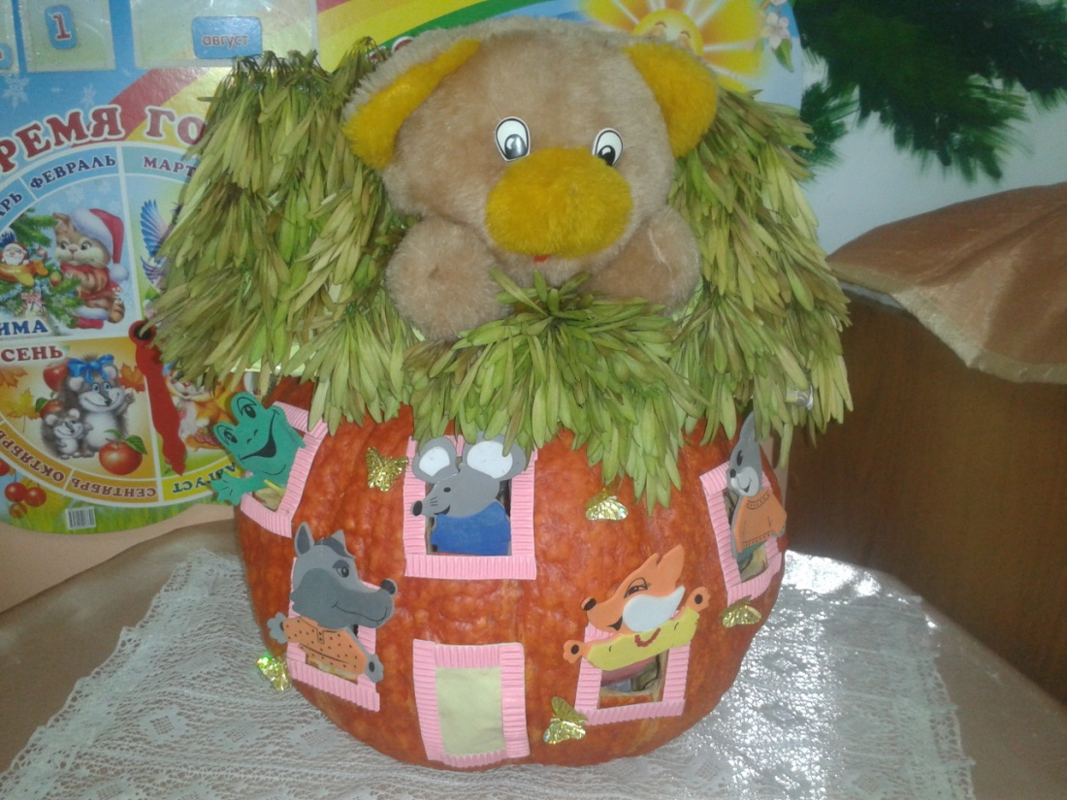
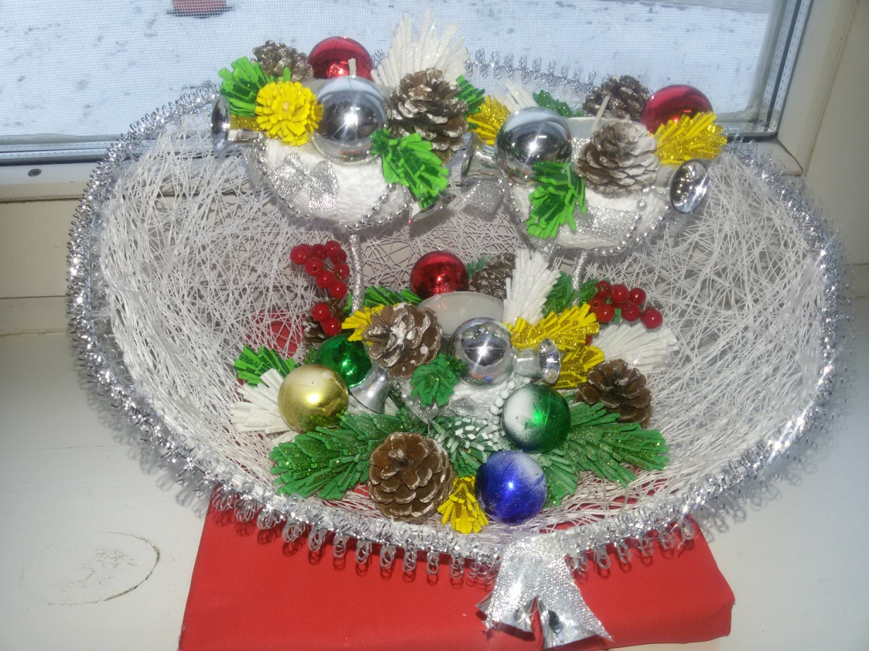

Slide 20
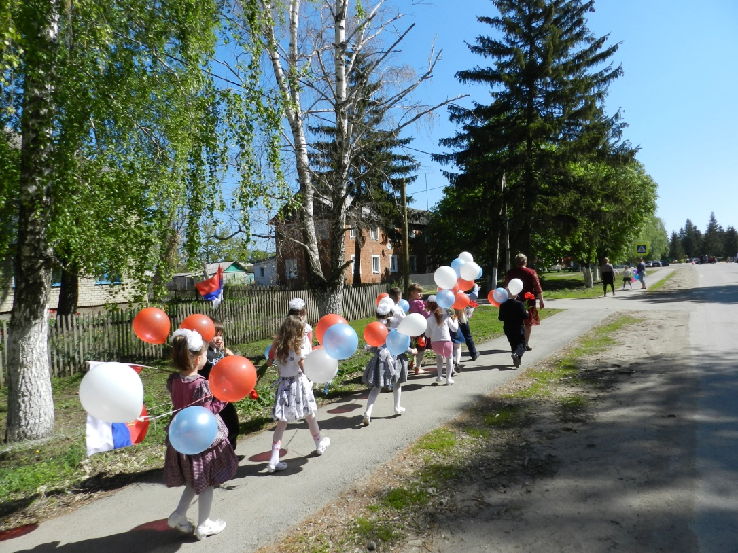
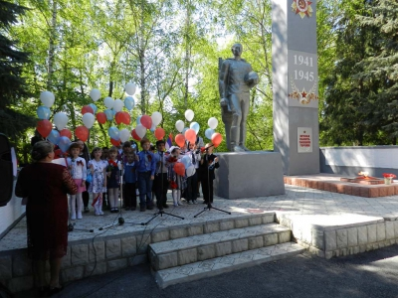
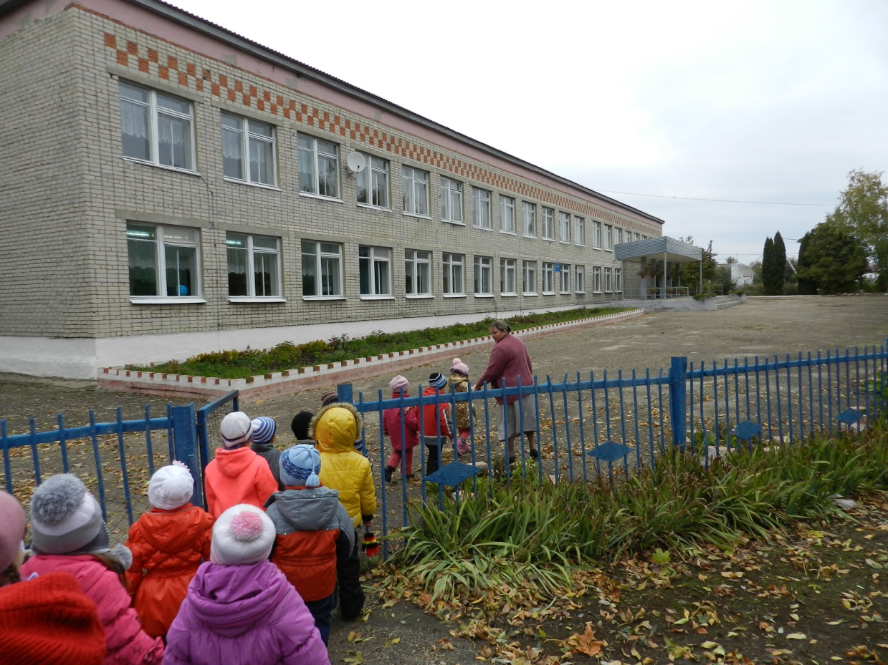
— знакомство детей с жизнью православных святых и защитников земли русской, как пример высокой духовности, нравственности и патриотизма;
— экскурсии по родному городу, посёлку, к обелискам, в храм с целью ознакомления с особенностями архитектуры, внутренним устройством, иконографией;

Slide 21
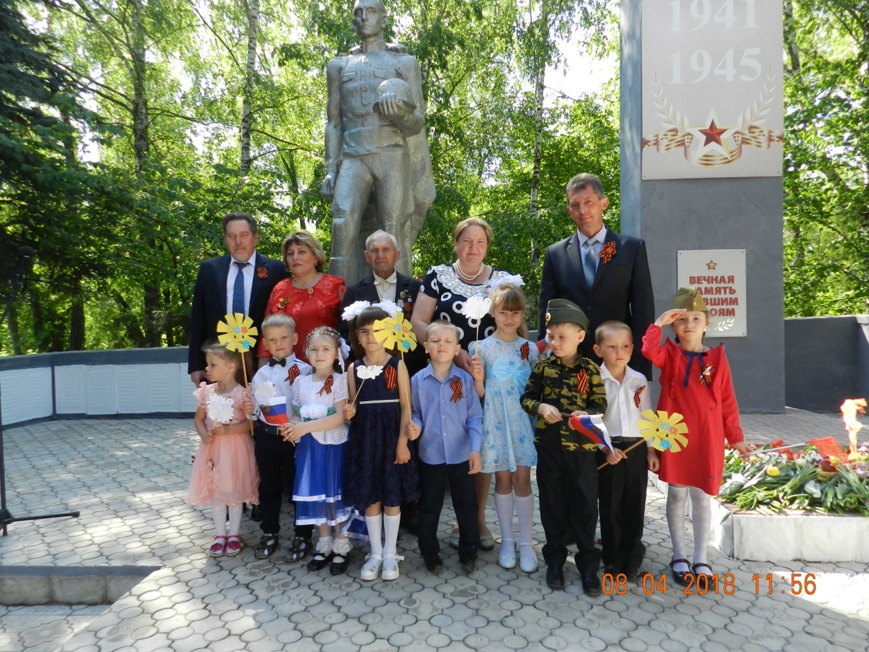
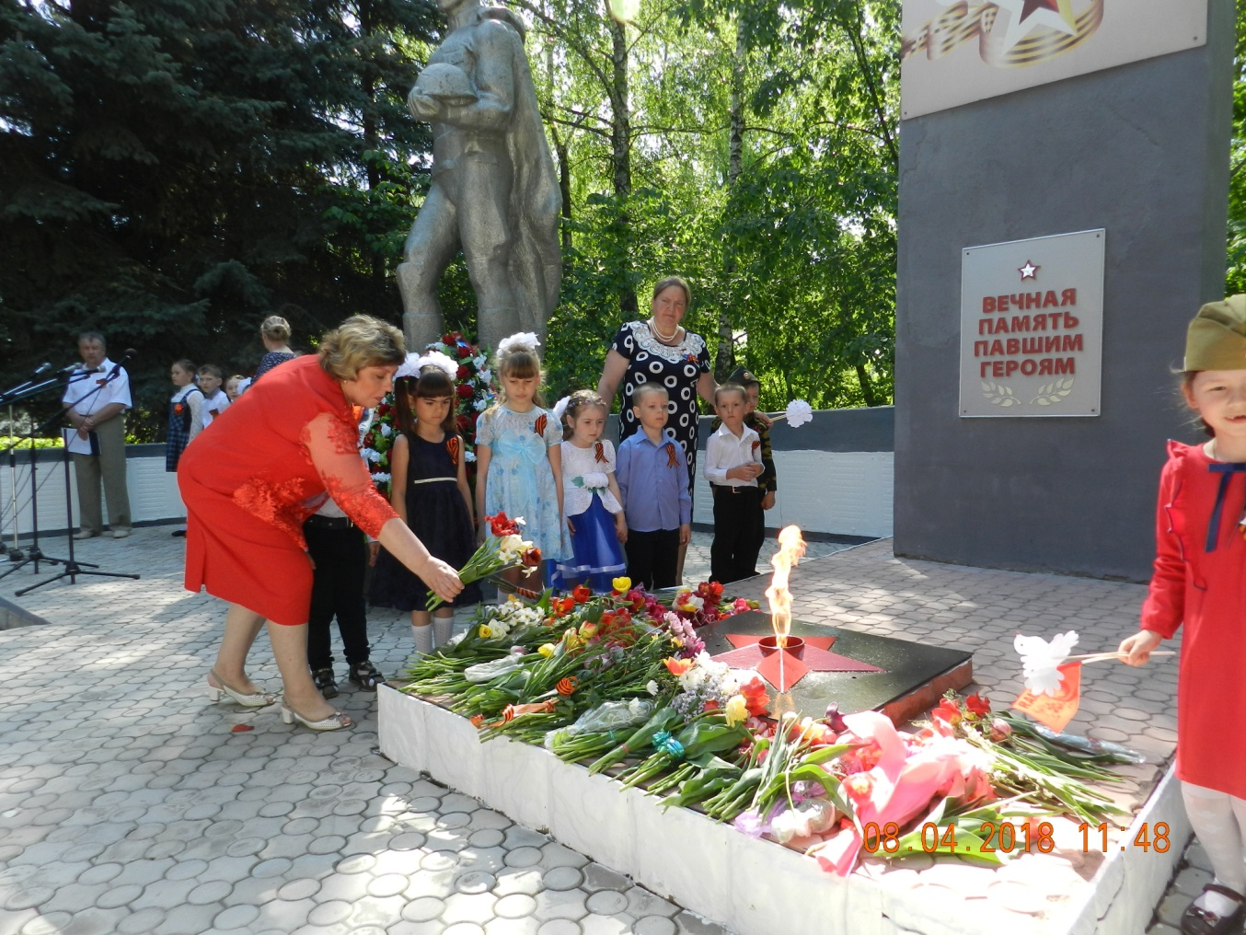

Slide 22
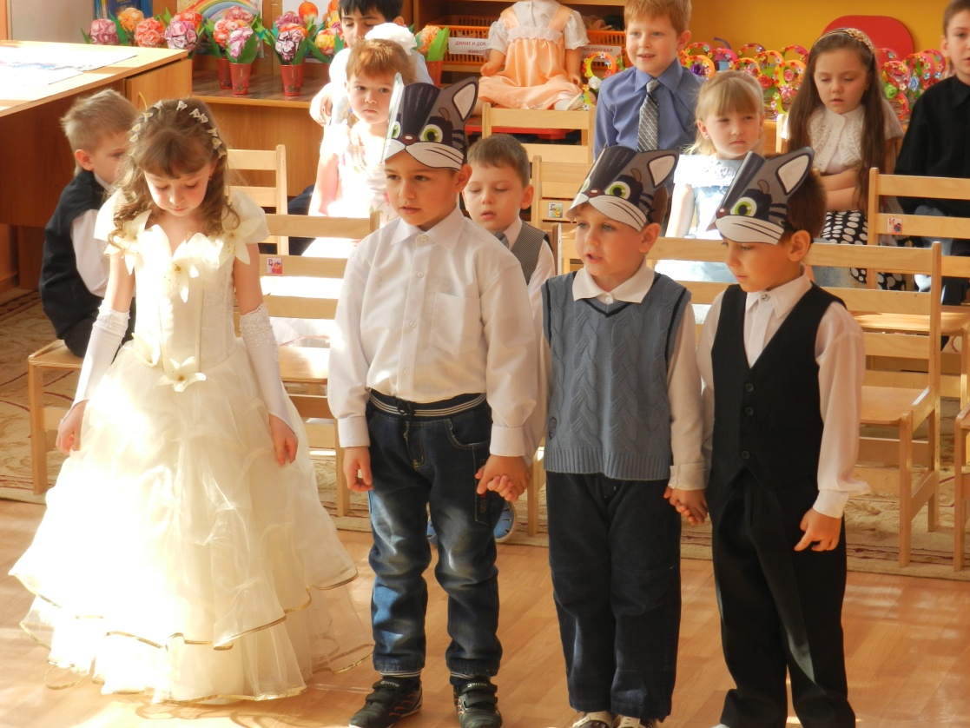
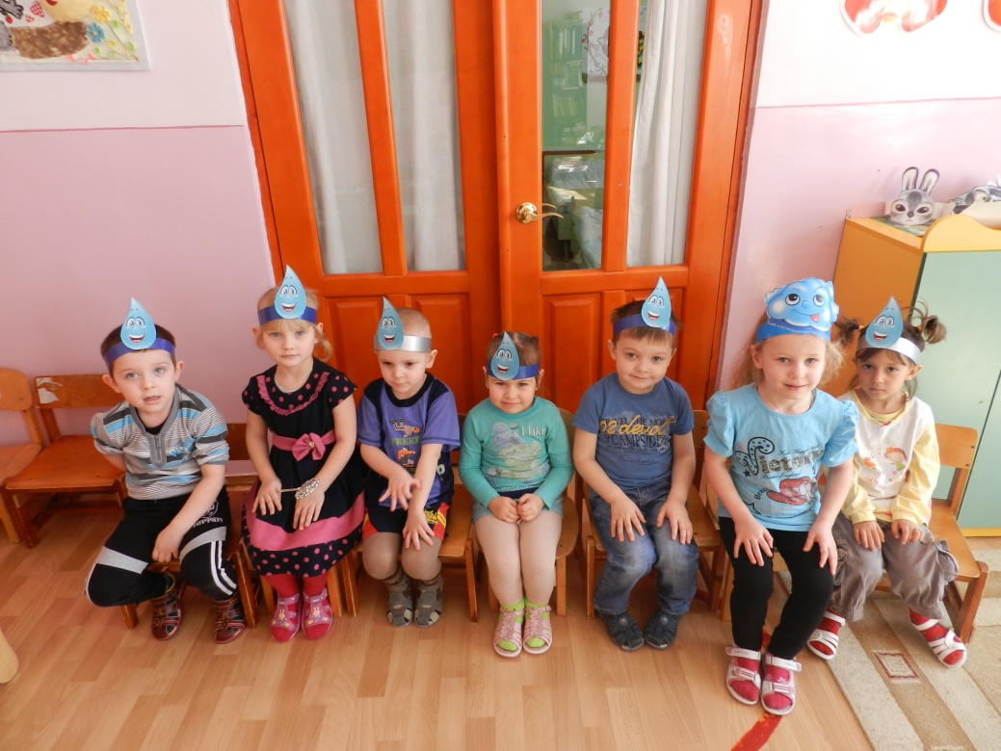
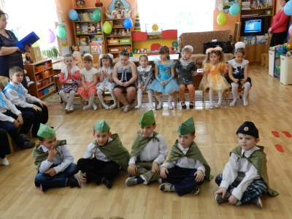
— экскурсии в природу и знакомство с красотой Божьего мира;
— театрализованные постановки на нравственные темы: о прощении, о трудолюбии, об уважении к старшим;

Slide 23
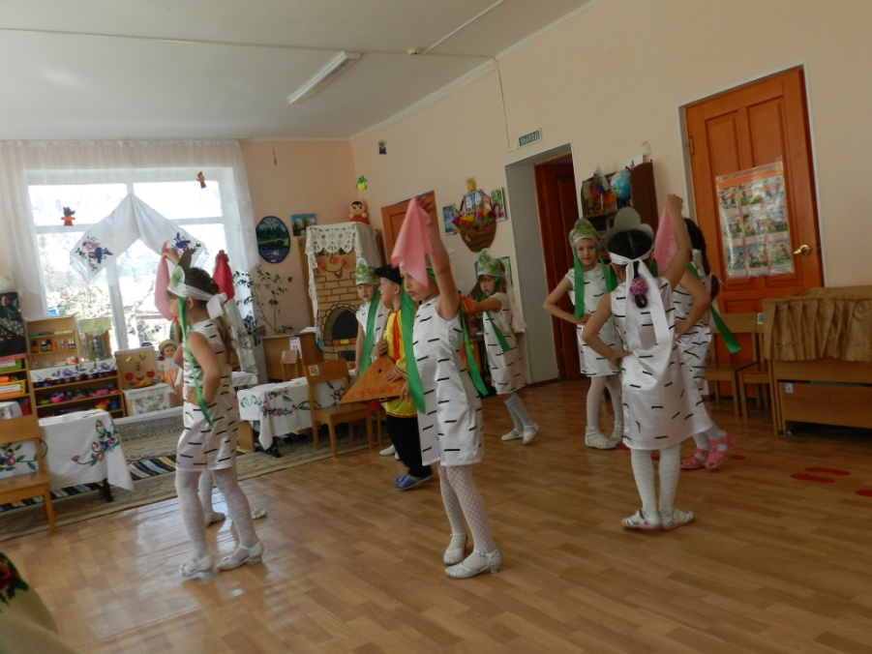
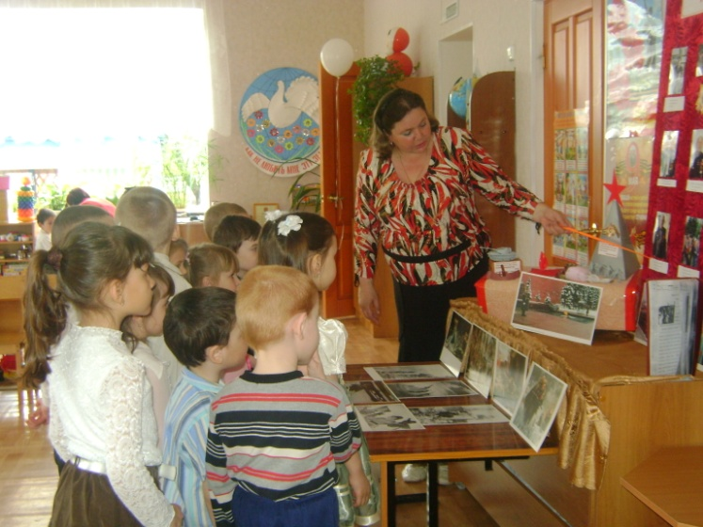
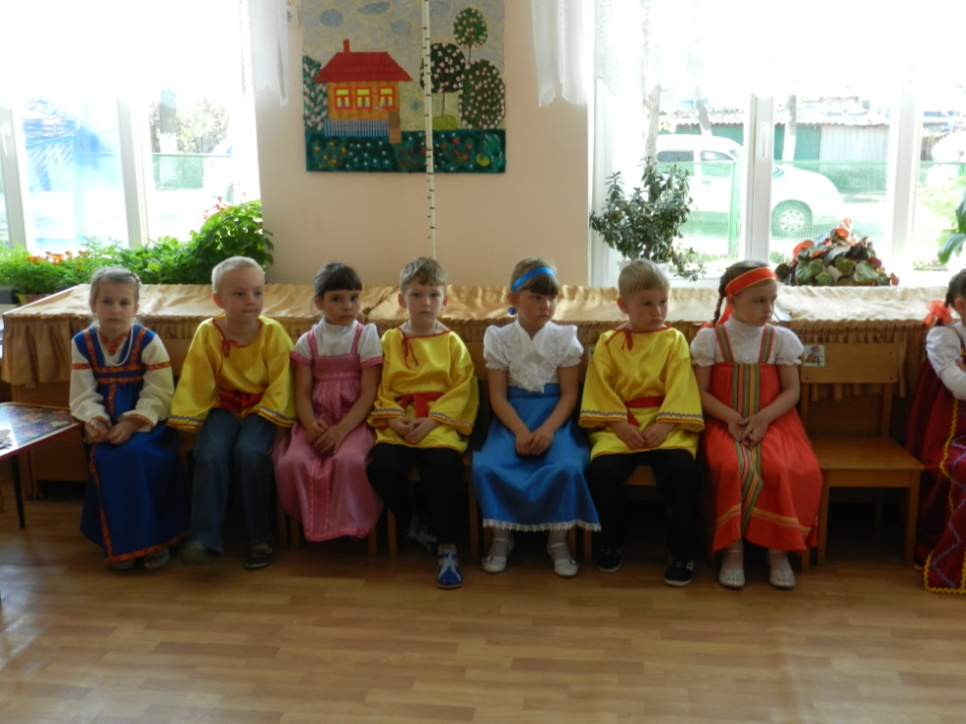
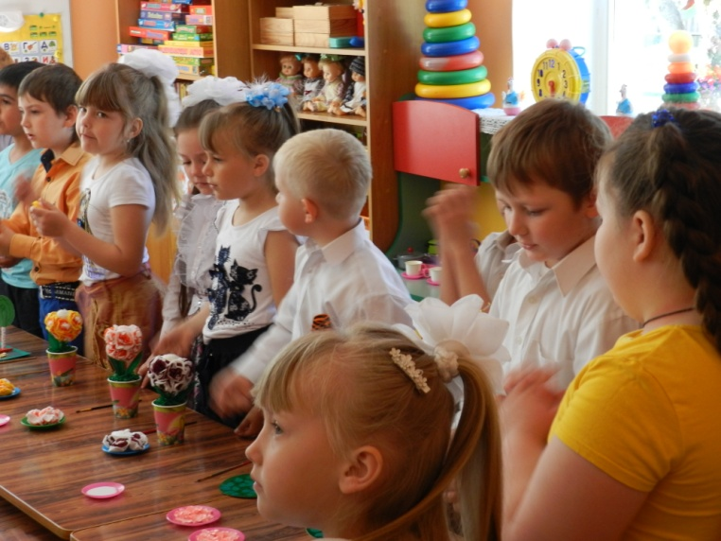
— использование проектной деятельности «Берёза- символ Родины моей», «Колокола земли русской», «Природа родного края»; и т.д.
— знакомство с классической музыкой, духовным пением, колокольным звоном; исполнение фольклора на тематических музыкальных занятиях с использованием соответствующих записей;

Slide 24
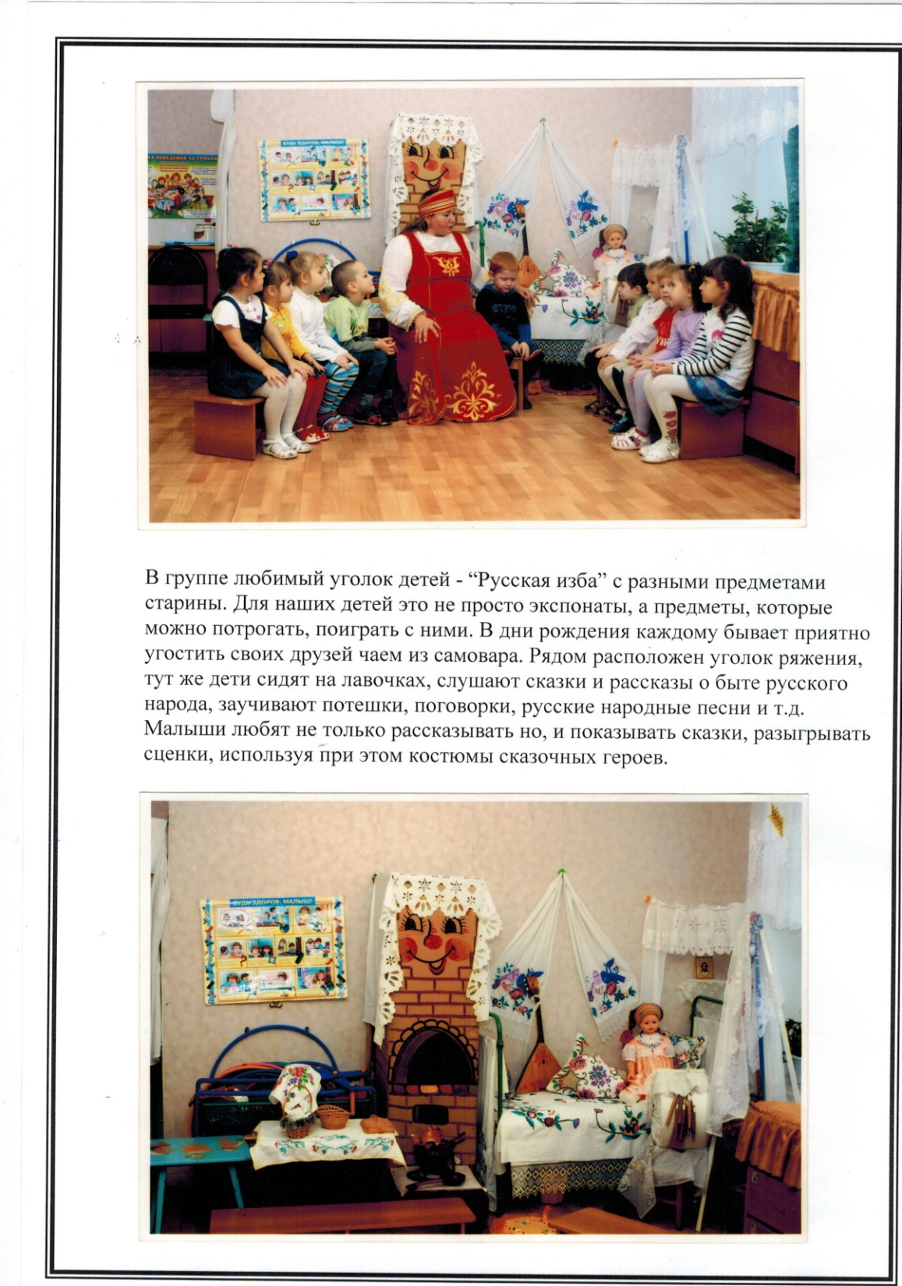
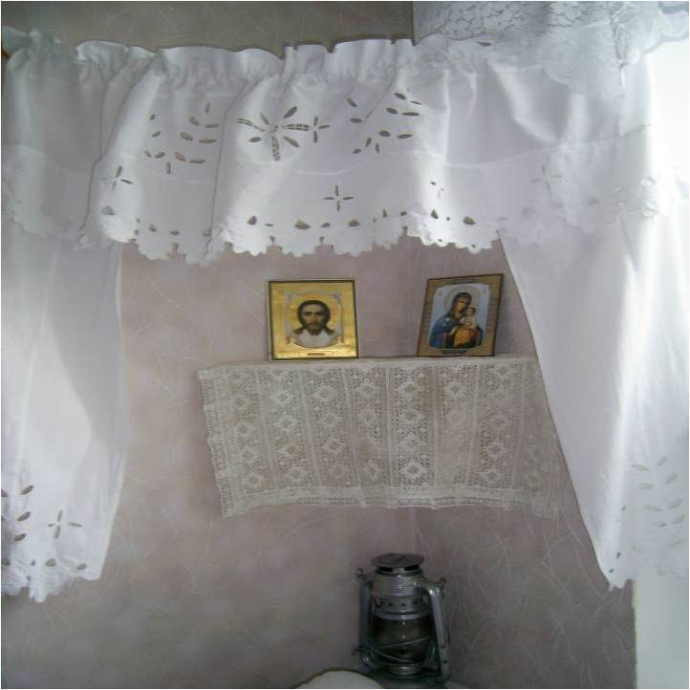
—— приобщение детей к крестьянской культуре и быту;
— знакомство с произведениями изобразительного искусства, вводящими детей в мир высоких духовно-нравственных образов.

Slide 25
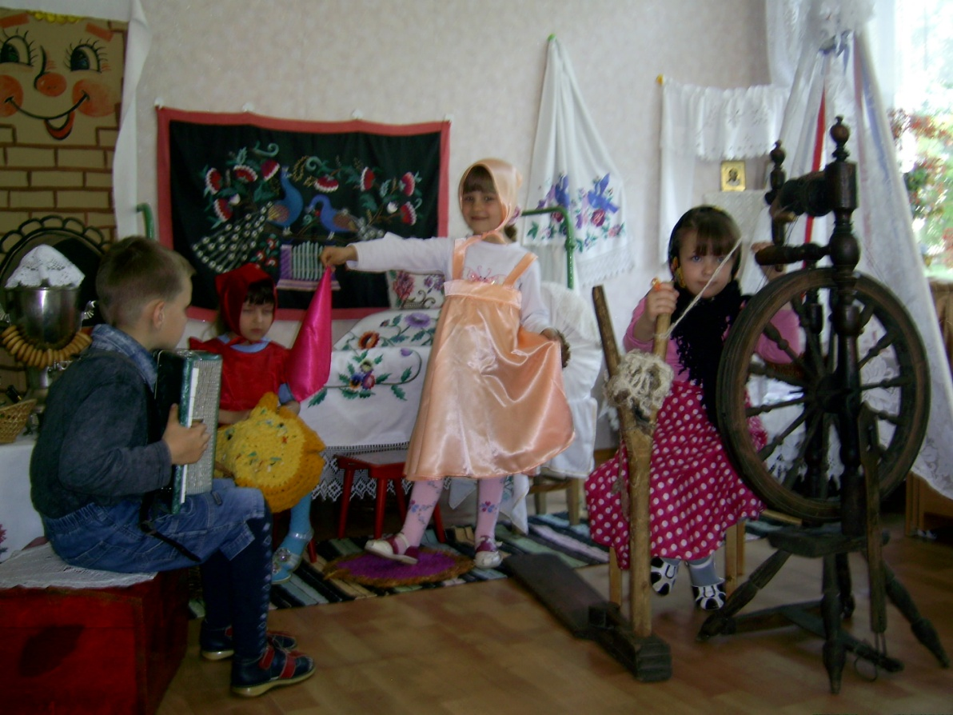
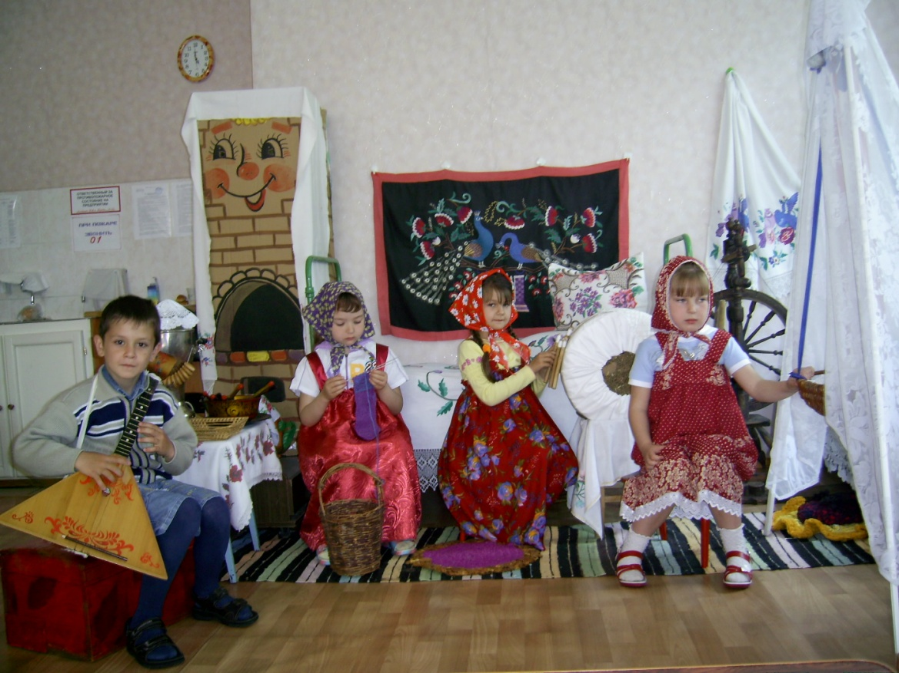

Slide 26
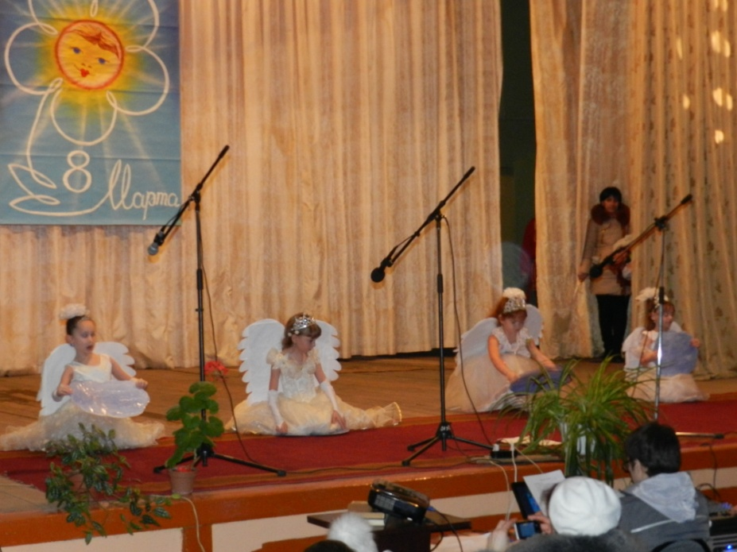
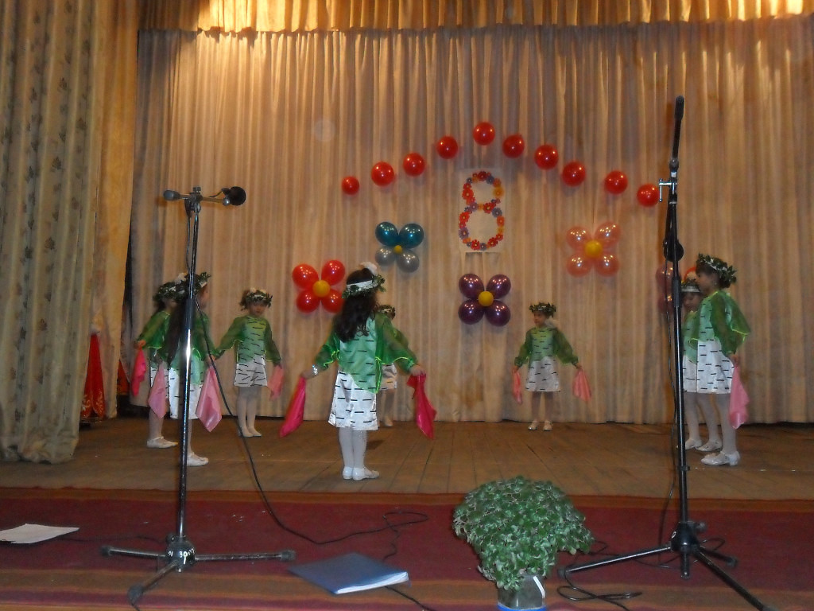
Православное воспитание - определенная часть образовательного процесса, его фундамент, необходимая основа, на которую должно опираться преподавание всех остальных наук.
Те религиозные наставления, которые воспринимаются ребенком в детстве, остаются у него на всю жизнь. И уже они поведут его по жизни, помогут ему оптимально использовать полученные умения и навыки, сделают его человеком, гармоничной христианской личностью и достойным сыном своего Отечества.

Slide 27
Важно отметить, что православное воспитание несет в себе формирование у ребенка правильного мировоззрения, правильных жизненных ценностей и прививание добродетелей. А ведь каждый родитель хочет, чтобы его ребенок был хорошо воспитан, не капризничал и слушался, а когда вырастет и станет взрослым человеком женился на порядочной девушке или чтобы дочка вышла замуж за честного и порядочного молодого человека. А ведь таких, к огромному сожалению, все меньше и меньше!
Главное, нужно помнить, что каждый ребенок дан от Бога и воспитывать его нужно с душой и сердцем!
Мы стараемся создать такие условия, чтобы в нашем детском саду дети жили в уютном мире тепла и доброты, в мире духовности и фантазии. Ведь всё лучшее, что начнёт формироваться в детском саду, найдёт своё отражение в дальнейшей жизни и окажет исключительное влияние на последующее развитие и духовно-нравственные достижения.
В заключении, говоря о духовно-нравственном воспитании, хотелось бы привести в качестве примера стихотворение Ю. Коваля

Slide 28
Над собакою – сорока,
Тоже
Очень
Одинока.
Из норы глядит сурок…
Он суров
и одинок.
В небе –
Солнышко высоко,
Солнце
Тоже
Одиноко.
Вот шагает гражданин…
Он – один…
Совсем один…
Эй!
Скорей остановись!
На дорогу оглянись!
Вот шагает гражданин.
Он один.
Совсем один.
Он ужасно одинок.
Вслед за ним бежит щенок…
Этот маленький щенок
Тоже
Очень
Одинок.
Одинок щенок, однако,
За щенком
Бежит собака,
И она –
Совсем одна
И, конечно, голодна.

Slide 29
Чтобы работать в правильном направлении, для этой цели нужно четко представлять, над чем надо работать и чего добиваться, то есть нужно сформулировать для себя задачи. Работая в этом направлении, я выделяю для себя семь задач:
1.Воспитание у ребенка любви и привязанности к своей семье, родному дому, земле, где он родился.
2.Воспитание любви и уважения к своему народу, его обычаям и традициям.
3.Формирование потребности изучать историю и культуру своего народа.
4.Осознание своего «Я» как части своего народа.
5.Развитие интереса к доступным ребенку явлениям социальной действительности.
6.Формирование основ экологической культуры, гуманного отношения ко всему живому.
7.Формирование художественного вкуса и любви к прекрасному, развитие творческих способностей.
Решение этих задач я осуществляю как в учебной, так и в свободной деятельности. Работу нужно проводить каждодневно, систематически и фронтально и по подгруппам с учетом индивидуальных возможностей детей и обязательно тесно связывать с их повседневной жизнью.

